Slide 1
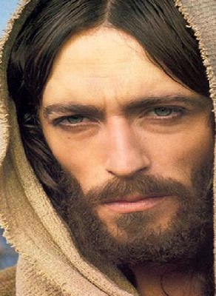
Lección 12
19 de setiembre 2026
CÓMO LIDIAR CON FALSOS MAESTROS
TEXTO CLAVE: 2 Corintios 10:4
Escuela Sabática – 3° Trimestre de 2026

Slide 2
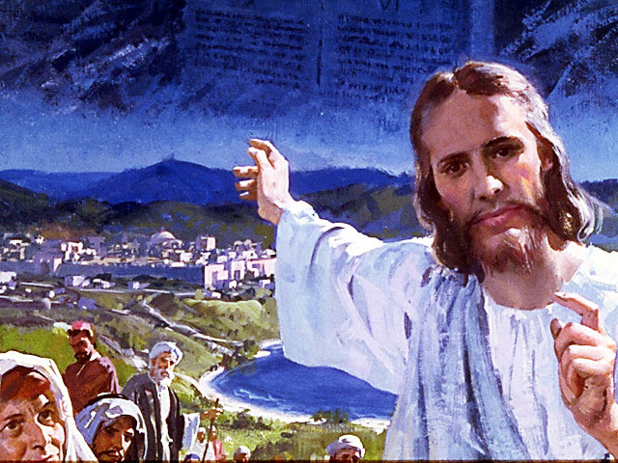
I. OBJETIVO: ¿Qué enseñar y aprender?
Aprendamos a ser, un discípulo que sabe lidiar con los falsos maestros.
APRENDIZAJE POR NIVELES:
SABER: Entender la guerra espiritual en la iglesia y como enfrentarla.
SENTIR: El deseo de estar preparado para lidiar con falsos maestros.
HACER: La decisión de entregar mi vida a Dios para vencer al enemigo.

Slide 3

II. MOTIVAR: ¿Cómo motivar y cómo enseñar?
Con preguntas motivadoras, presentando necesidades y casos de la vida:
¿Cómo enfrentó a los falsos maestros Jesús?
¿Todos los que predican a Jesús son verdaderos maestros?
¿Cuál es la diferencia entre los maestros verdaderos y falsos?

Slide 4
III. EXPLORA: 1.¿Cómo enfrentó Jesús a los falsos maestros? 2 Corintios 10:1-5
Con mansedumbre, firmeza y veracidad. “Es necesario enfrentar a los falsos maestros con audacia y confianza (2 Cor. 10:2), pero combinada con la amabilidad de Cristo (vers 1).” (GEB 127)
“Jesús dijo: Soy manso y humilde corazón (Mat. 11:29). Sin embargo, mientras, también se enfrentó con valentía a los cambistas en el templo.” (Id)
“Al igual que Jesús, Pablo también sabía que estamos en una guerra espiritual que exige el uso de toda la armadura de Dios (Efe. 6:12-17).”
Nuestras armas son: La verdad, la justicia, la fe, el evangelio. La del enemigo para engañar, la mentira. (Id)

Slide 5
2. ¿Todos los que predican a Jesús son verdaderos maestros? 2 Corintios 11:3, 4, 13
No, Jesús dijo: “Guárdense de los falsos profetas, que vienen disfrazados de ovejas y por dentro son lobos rapaces… en su nombre hacen milagros.” (Mat. 7:15, 22)
Pablo nos advierte: “Como la serpiente con su astucia engañó a Eva… estos son falsos apóstoles, obreros fraudulentos que se disfrazan como apóstoles de Cristo. (2 Cor. 11:3, 13)
“Si viene alguno predicando otro Jesús que hemos predicado, o si recibís otro espíritu que el que habéis recibido, u otro evangelio que habéis aceptado. (vers. 4)
Jesús nos dice: “No lo creáis, (Mat. 24:26). Juan dice: No lo recibáis en casa.” (2 Juan 1:10)
Notes:
GEB

Slide 6
3. ¿Cuál es la diferencia entre los maestros verdaderos y falsos? 2 Corintios 10:5, 14; 12:20, 21
El verdadero maestro, sigue al Señor Jesucristo y lleva a la obediencia a Cristo (2 Cor. 10:5), Jesús le dijo: Mateo, sígueme (Mat. 9:9; Jn. 15:10). El profeta ve a los a los verdaderos discípulos y dice: Estos son los siguen al Señor Jesús, y guardan los mandamientos de Dios. (Apoc. 14:4)
El falso maestro, sigue a otro Cristo, que no guardó los Diez Mandamientos, dice que guarda el día domingo, porque Jesús resucitó ese día. (2 Cor. 11:4)
El verdadero, predica el evangelio eterno y el falso otro evangelio, enseñando que Jesús no murió en una cruz, y que Jesús ya vino. ” (2 Cor. 10:4; Isa. 8:20)

Slide 7
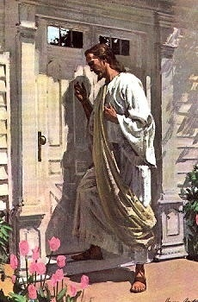
IV. APLICA:
¿Qué debo sentir al recibir estos conocimientos?
El deseo de predicar el evangelio eterno y adquirir sabiduría para hacer frente a los maestros y profetas falsos.
¿Deseas predicar el evangelio eterno?
¿Cuál es tu decisión?
V. CREA: ¿Qué haré para compartir esta lección la próxima semana? Crear oportunidades y compartir sobre la predicación del evangelio de Cristo. Amén

Slide 8


Créditos
DISEÑO ORIGINAL
dadivosidad. Alejandrino Halire Ccahuana
http://decalogo-janohalire.blogspot.com/p/escuela-sabatica.html
Distribución
Recursos Escuela Sabática ©
Para recibir las próximas lecciones inscríbase enviando un mail a:
www.recursos-biblicos.com
Asunto: Lecciones en PowerPoint
RECURSOS BÍBLICOS
Recursos gratuitos
https://www.recursos-biblicos.com/2014/04/resumen-de-la-leccion-de-escuela-sabatica-para-segundo-trimestre-2014.html
https://es.slideshare.net/ahalirecc
Recursos
Escuela Sabática

